Slide 1

Universidad Autónoma del Estado de México
Facultad de Contaduría y Administración
Redes y Capital Social
Elaborado por :
María del Rocío Gómez Díaz
septiembre de 2017

Slide 2
Guión explicativo para el uso del material
El presente material ha sido elaborado para apoyar el curso de la unidad de aprendizaje Capital Intelectual en las Organizaciones que se imparte en la Facultad de Contaduría y Administración a los estudiantes de la Maestría en Administración de Recursos Humanos, las diapositivas que aquí se presentan corresponden al apartado X del Contenido Temático: Redes y Capital Social presentando aspectos conceptuales y material gráfico que permiten al docente exponer de una manera clara y amena los temas y a los discentes lograr la comprensión y asimilación de los temas expuestos para alcanzar el objetivo de la unidad de aprendizaje identificando enfoques teóricos y herramientas vinculados al capital intelectual en las organizaciones, bajo la perspectiva de la era del conocimiento.

Slide 3
Redes y Capital Social
1 | Redes Sociales
2 | Redes Sociales Empresariales
3 | Capital Social
4 | Bibliografía

Slide 4
1. REDES SOCIALES

Slide 5

definición
Del latín rete, el término red se utiliza para definir a una estructura que cuenta con un patrón característico.
El término social hace referencia a lo perteneciente o relativo a una compañía o sociedad , o a los socios o compañeros , aliados o confederados
https://definicion.de/red/
Real Academia Española. Diccionario Usual.
dle.rae.es/srv/search?m=30&w=socia
-

Slide 6
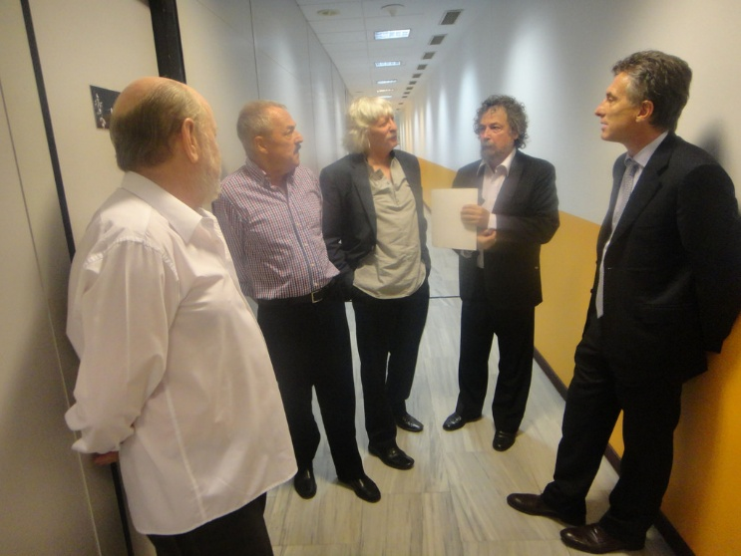
Antecedentes
La noción de red social está vinculada a la estructura donde un grupo de personas mantienen algún tipo de vínculo. Dichas relaciones pueden ser amistosas, comerciales o de otra índole.

Slide 7
Antecedentes
Las redes sociales comenzaron a estudiarse desde el siglo XVIII con Durkheim y Ferdinand Tonnies.
Más tarde, en el siglo XIX, Simmel utilizó por vez primera el término redes sociales. A partir de ese momento varias escuelas se dedicaron a investigar sobre el impacto de éstas en las organizaciones, las empresas, las escuelas y los movimientos sociales.
Sandoval, Gómez & Demuner (2012)

Slide 8
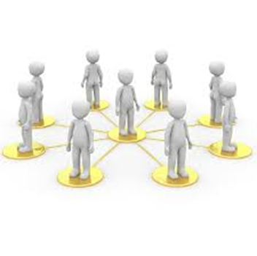
Red Social
El concepto, sin embargo, se ha actualizado en los últimos años para señalar a un tipo de sitio de Internet que favorece la creación de comunidades virtuales, en las cuales es posible acceder a servicios que permiten armar grupos según los intereses de los usuarios, compartiendo fotografías, vídeos e información en general.
-https://definicion.de/red-social/
(2017).

Slide 9
Generan información y conocimientos más completos.
Toman decisiones de mejor calidad.
Facilitan que la solución sea aceptada.
importancia de los grupos como redes sociales
Ofrecen puntos de vista mucho más diversos.
-Chiavenato (2007)

Slide 10
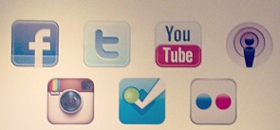
REDES SOCIALES
Importancia
En la actualidad las redes sociales se han integrado a la vida económica, por lo que juegan un rol determinante en la transmisión de información y comercialización de diversos bienes y servicios.
Son importantes en la toma de decisiones y en diversos aspectos de la vida cotidiana ya que pueden afectar manera positiva ó negativa a sus participantes.

Slide 11
REDES SOCIALES
Redes Sociales y las TIC’s
Proporcionan canales de comunicación y aprendizaje para la mejora de productos y servicios.
Son la fuerza impulsora para eliminar barreras físicas y temporales, mediante la transmisión de conocimientos a través de diferentes culturas.
Juegan un papel importante en el proceso de globalización a través la apertura de canales de comunicación, fomentando el desarrollo humano y permitiendo mejorar los productos y servicios .
Ayudan a promover la creación de redes sociales a través de la difusión en las redes digitales.
T
I
C
‘S
-O’Sullivan (2009).

Slide 12
2. REDES SOCIALES EMPRESARIALES

Slide 13
REDES SOCIALES EMPRESARIALES
Principales Actividades de una Empresa:
Recibir y contestar preguntas de los clientes
Compartir novedades sobre las empresa y sus productos
Retwittear información publicada por otros
Compartir enlaces, videos, fotos o audios interesantes
Promocionar los nuevos post del blog o página principal
Recomendar a otros usuarios de Twitter
Realizar encuestas
-Sandoval, Gómez & Demuner (2012)

Slide 14
Beneficios de usar las redes sociales
Los beneficios que aportan las redes sociales a las empresas se canalizan a diferentes aspectos, entre los que se puedes mencionar:
Conocimiento
Información
Innovación
Trabajo
Vigilancia tecnológica
Aprendizaje Organizacional

Slide 15
Beneficios de usar las redes sociales
Beneficios
Vigilancia
Tecnológica
Conocimiento
Información
Innovación
Trabajo
Aprendizaje
Organizacional

Slide 16
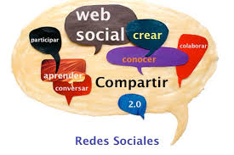
REDES SOCIALES EMPRESARIALES
Beneficios de Conocimiento
El uso de las redes sociales permite a las empresas:
Obtener información y noticias de relevancia para su campo, actualidad e interés
Fomentar el intercambio de direcciones electrónicas, para fortalecer o establecer vínculos.
Conocer métodos y procedimientos que emplean otras empresas y crear conocimiento “digital” con base en resultados de prueba y error.
El conocimiento procedente de las redes se convierte en un apoyo significativo tanto para proyectos temporales como proyectos u operaciones permanentes.
Compartir información y como un medio por el cual se puede solicitar asesoría. Esto a su vez promueve el uso y construcción de redes de apoyo.
-Sandoval, Gómez & Demuner (2012)

Slide 17
REDES SOCIALES EMPRESARIALES
Beneficios de Información
Procede principalmente de empresarios, trabajadores y redes especializadas.
Respecto a los clientes se da para conocer sus necesidades, expectativas y promociones actuales.
Sobre proveedores, es para identificar precios, nuevos productos y solicitudes específicas, principalmente de clientes.
El medio de expansión de la información es por medio de la publicidad, las promociones y las experiencias.
-Sandoval, Gómez & Demuner (2012)

Slide 18

REDES SOCIALES EMPRESARIALES
Beneficios de Innovación
Por medio de las redes sociales se tiene la oportunidad de detectar y crear nuevas oportunidades en cuanto a productos y procesos.
La evaluación continua y sistemática de productos, servicios y procedimientos de trabajo, usando las redes sociales, con base en las acciones de otras empresas, posibilita la implementación de mejoras y nuevas prácticas.
Se incorporan en la empresa prácticas y aspectos de cultura organizacional que vincule el uso de las redes sociales.
-Sandoval, Gómez & Demuner (2012)

Slide 19

REDES SOCIALES EMPRESARIALES
Beneficios de Trabajo
Fortalece y mejora la comunicación al interior de la empresa, promoviendo la interacción e impacto positivo entre los empleados, directivos y clientes.
Permiten ampliar el conocimiento del medio ambiente y fortalecer la toma de decisiones estratégicas.
Facilita la detección de nuevos mercados y nuevos productos.
Los costos de las redes sociales son mínimos y permiten grandes niveles de penetración.
Pueden producir información falsa o inexacta, por lo que se requiere discriminar.
-Sandoval, Gómez & Demuner (2012)

Slide 20
REDES SOCIALES EMPRESARIALES
Beneficios de Vigilancia Tecnológica
Permiten realizar un análisis defensivo en busca de productos que puedan desplazar o sustituir a los productos de la propia empresa.
Efectuar una selección cuidadosa de la información que se divulga a través de estos medios, por lo que se debe tener un cuidado especial en la protección de la información.
Accesar a información local, nacional e internacional sobre ofertas, producción y marketing de los competidores actuales.
Detección de competidores potenciales.
-Sandoval, Gómez & Demuner (2012)

Slide 21

REDES SOCIALES EMPRESARIALES
Beneficios de Aprendizaje Organizacional
El uso de estos medios de manera grupal genera una cultura de compartir y apoyar.
Permite una mejor planeación de estructuras y contenidos de información.
Posibilita la capacitación a distancia y con diferentes esquemas. A través de manuales o instructivos en línea.
-Sandoval, Gómez & Demuner (2012).

Slide 22
3. Capital social

Slide 23
CAPITAL SOCIAL
“No es lo que sabes o conoces sino a quién conoces”.
-Woolcock y Nayaran (2000) citado en Pelayo Pérez (2012).

Slide 24
Capital Social:
“Consiste en un conjunto de recursos insertos en las redes sociales en los que se puede invertir cuando los actores desean aumentar la probabilidad de éxito en sus acciones”.
-Lin (2001)
“Las características de la organización social, tales como las redes, las normas y la confianza, que facilitan la coordinación y la cooperación para un beneficio mutuo”.
- Putnam (1995).
.

Slide 25
EJES PRINCIPALES DEL CAPITAL SOCIAL
Según Caballero y Kingston (2005), estos tres ejes tienen cierta relación:
Confianza
Cooperación
Redes

Slide 26
TIPOS DE CAPITAL SOCIAL
Capital social de unión
Capital social de nexo
Capital social de puente
-Arriagada, I. y Miranda, F. NU CEPAL (2003)

Slide 27

Capital social de unión (Bonding social capital)
Existen sentimientos de vinculación muy intensos como afecto y cuidado; producto del frecuente trato entre estos círculos son: familia, pareja y compañeros de trabajo de largo tiempo, por mencionar algunos.
-Arriagada, I. y Miranda, F. NU CEPAL (2003)

Slide 28
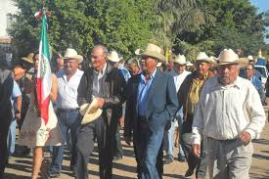
Capital social de nexo (Linking social capital)
Existen sentimientos de unión de moderada intensidad como respeto y confianza generado entre personas que tienen las mismas responsabilidades, estatus y recursos como: colegas, compañeros de trabajo, miembros del club y comunidad.
-Arriagada, I. y Miranda, F. NU CEPAL (2003)

Slide 29

Capital social de puente (Bridging social capital)
Se refiere a las relaciones que vinculan individuos de pocos puntos de coincidencia y distinta posesión de recursos como: un jefe y un empleado, un maestro y estudiante, un dirigente y un ciudadano.
-Arriagada, I. y Miranda, F. NU CEPAL (2003)

Slide 30
Orientaciones del capital social
Fukuyama (2000), hace referencia a que las normas de convivencia y conductas de cooperación surgen del ejercicio individual y de elecciones interesadas, como resultado de intereses individuales egoístas, porque hacen posible mayores niveles de ganancia o utilidades.

Slide 31

Redes sociales y capital social
Según Burt (2000), al acceder a otras redes sociales se está llevando a cabo el capital social de vínculo, el cuál proporciona mayores probabilidades para ejecutar acciones, gestiones y logro de objetivos en base a la integración a nuevos contextos sociales y en efecto laborales.

Slide 32
Redes sociales y capital social
“Una idea natural a priori es que aquellos con quienes se tiene vínculos fuertes están más motivados para ayudar sobre información acerca de trabajo. Contrarios a esta gran motivación están los argumentos estructurales que he estado realizando: aquellos con quienes estamos débilmente vinculados son más propensos a moverse en círculos distintos al propio y, por tanto, tendrán acceso a una información diferente a la que nosotros recibimos”.
-Granovetter (1973).

Slide 33
4. Bibliografía
Arriagada, I. y Miranda F. (Compiladoras) (2003) Capital Social de los y las jóvenes. Propuestas para programas y proyectos. Vol II. NU, CEPAL. Proyecto CEPAL/ Gobierno de Italia. Santiago de Chile.
Burt, R. S. (2000) Structural Holes versus Network Closure as Social Capital. Social Capital: Theory and Research. University of Chicago and Institute Europeén d’Administration d’Affaires(INSEAD).
Caballero Miguez, G. y Kingston, C. (2005a), Capital social e instituciones en el proceso de cambio económico, Ekonomiaz, 59, Universidad del País Vasco, Bilbao, España, pp. 72-93.
Chiavenato, I. (2007). Administración de Recursos Humanos. 8a ed.
Fukuyama, F. (2000) Social Capital and Civil Society. IMF Working Paper, Vol. 1, pp. 1-19, 2000. Available at SSRN: https://ssrn.com/abstract=879582.
Gómez, M. (2010) Análisis de la Influencia de la Gestión del Conocimiento sobre la Competitividad Municipal en la Región Toluca del Estado de México, 2008-2010 (Tesis Doctoral) México: Facultad de Contaduría y Administración de la Universidad Autónoma del Estado de México.
Granovetter, M. (1973). The Strength Of Weak Ties. American Journal of Sociology 78, 1360-80.
Lin, N. (2001). Social Capital. A Theory of Social Structure and Action. Cambridge: Cambridge University Press.
O’Sullivan, K. J. (2009) Strategic Intellectual Capital for Communities, Nations, Regions and Cities.
Pelayo Pérez, M. B. (2012) Capital social y competencias profesionales: Factores condicionantes para la inserción laboral. Primera edición en Internet.
Putnam, R. (1995a) Bowling alone: America's declining social capital. Journal of Democracy, vol.6, no. 1 : 65-78.
https://definicion.de/red/
Imágenes provenientes de CC Search https://ccsearch.creativecommons.org/

